Slide 1
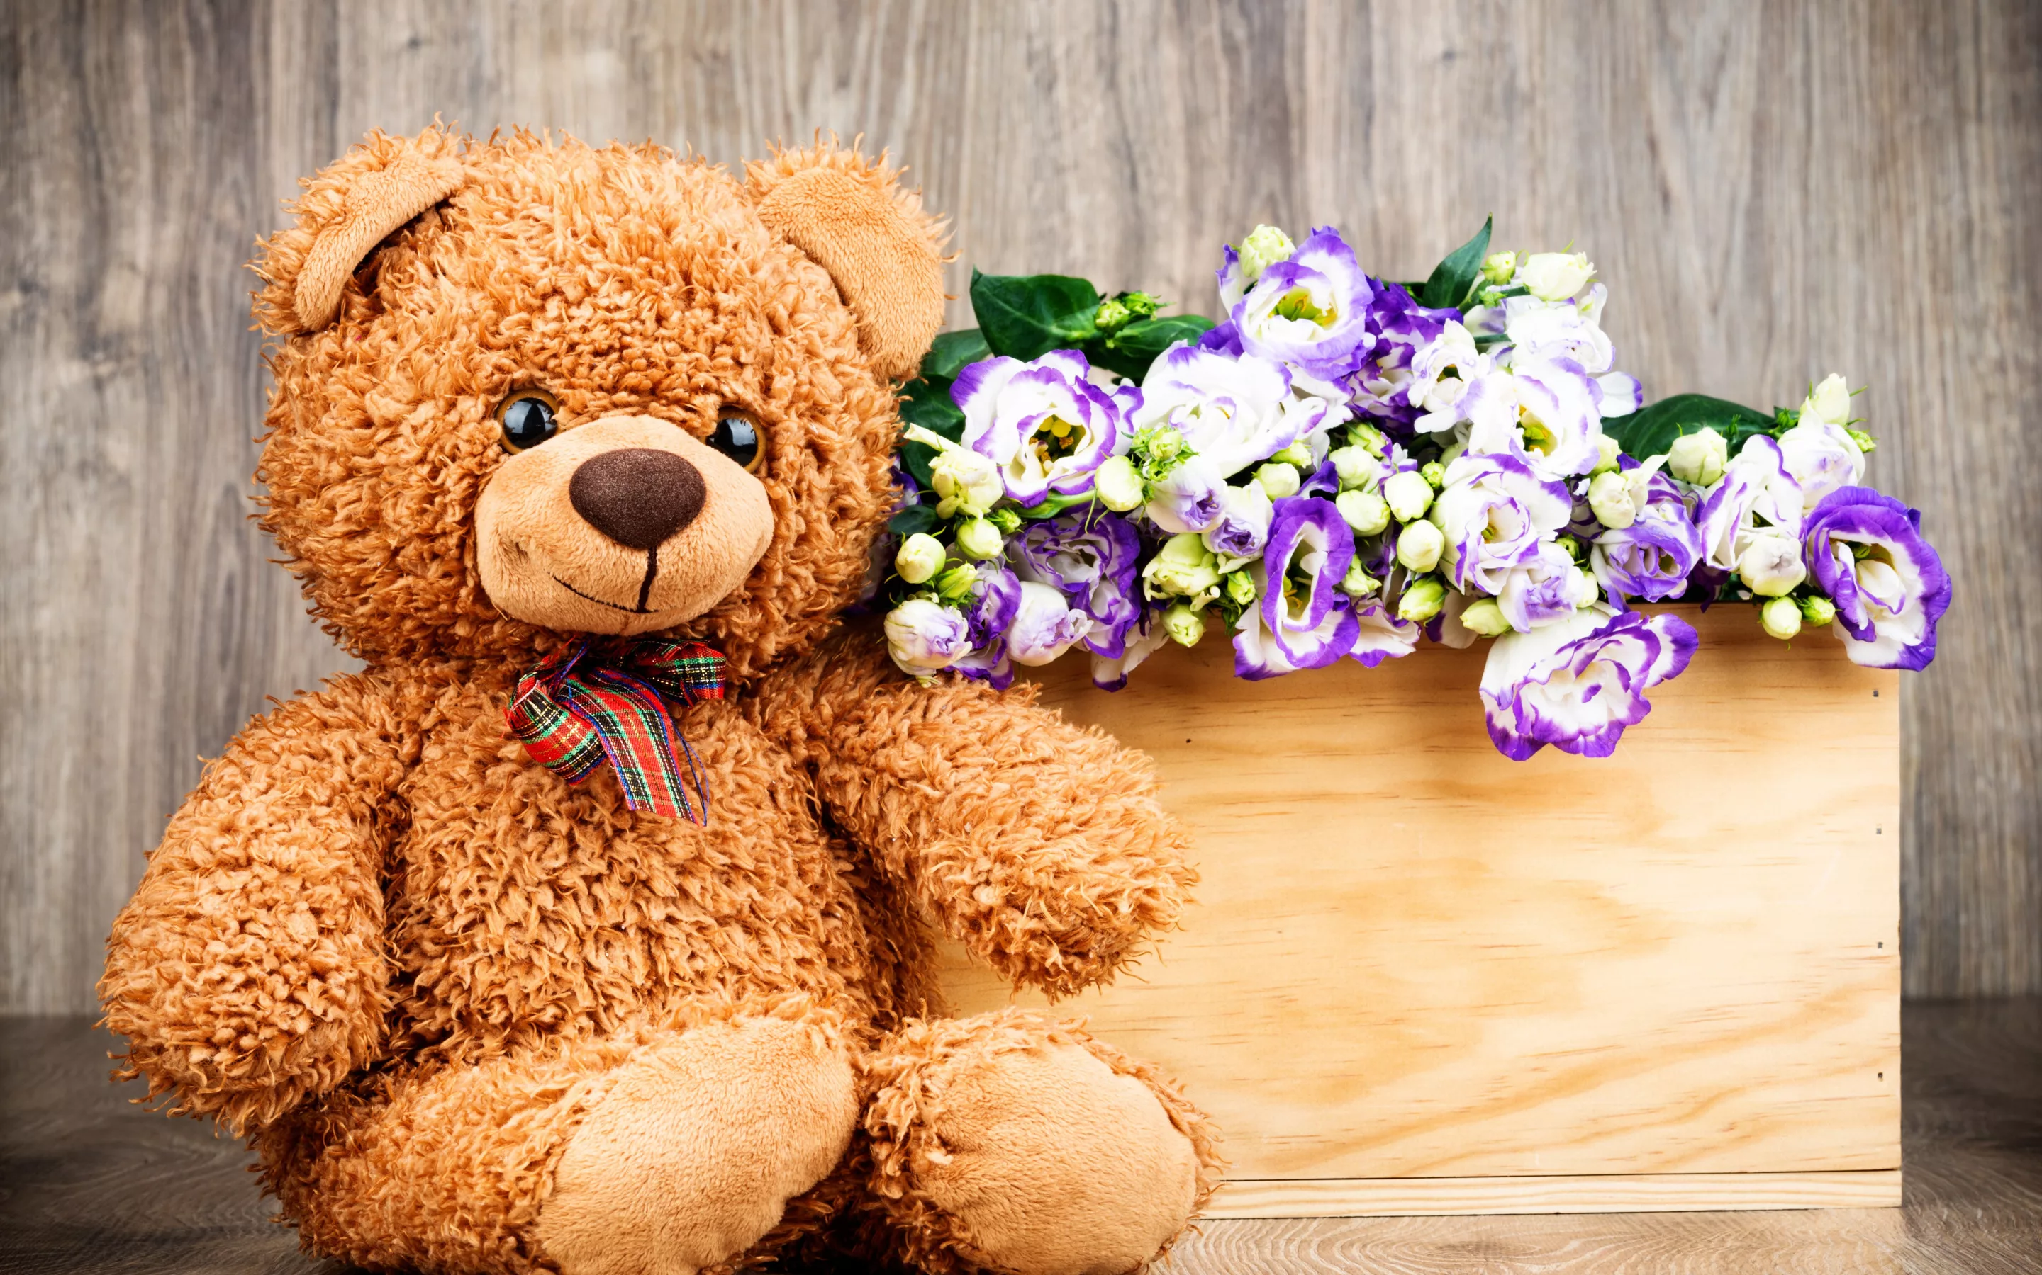
МУНИЦИПАЛЬНОЕ БЮДЖЕТНОЕ ДОШКОЛЬНОЕ ОБРАЗОВАТЕЛЬНОЕ УЧРЕЖДЕНИЕ ДЕТСКИЙ САД №1 "ХЕНЗИГБЕЙ" С.ЭРЗИН ЭРЗИНСКОГО КОЖУУНА РЕСПУБЛИКИ ТЫВА
Подвижная игра для раннего возраста
на тему: Погладь мишку.
Презентаия на тему “Погладь мишку”
Выполнила воспитатель
МБДОУ Детский сад №1 “Хензигбей” с.Эрзин
Калдан А. С

Slide 2
Погладь мишку
Цель: Развитие ловкости, быстроты реакции и движений, чувства равновесия, координации зрения и слуха. Воспитание дисциплины, развитие устойчивого внимания, формирование правильной осанки, укрепление стоп, упражнение в беге по наклонной плоскости.
Материал: Игрушечный мишка, доска, высокий кубик или табуреточка.
Ход игры: Ребенок стоит перед взрослым, который делает горку из длинной доски, положенной одним концом на высокий кубик или любое другое возвышение. Наверху горки взрослый сажает мишку и говорит ребенку: «Много нашей детворы ходит к Мишеньке с горы».
Ребенок по доске поднимается на горку, гладит мишку, затем сбегает вниз и садится отдохнуть. Упражнение повторяется еще несколько раз.
Можно поиграть с мишкой по-другому. Взрослый произносит: «Мы к медведю подбежим, зарычит — мы убежим». Ребенок бежит к медведю, а по сигналу «Р-р-р» быстро убегает.
Повторяют игру 3—4 раза. Взрослый предлагает ребенку идти тихо, чтобы медведь не услышал.

